Slide 1
Рынок ЖКХ: тенденции при разработке законодательства
Вице-президент по тепловому бизнесу ОАО «Фортум»
П.Ф. Абдушукуров
10.12.2015

Slide 2
УК, РСО, жители: общие проблемы и общие цели
Общие цели и задачи:
комфортная, прозрачная и конкурентная среда в ЖКХ
РСО
Жители
УК
Общая проблема отрасли – отсутствие единой стратегии государства
- не определены ценности
- нет четких целей
- нет плана мероприятий по достижению целей
Ни у государства, ни у участников рынка, ни у потребителей нет единого понимания пути развития отрасли. Как следствие – противоречивые и непоследовательные инициативы:
(?) ограничение конкуренции;
(?) лицензирование УК;
(?) введение противоестественных барьеров (напр., для ИРЦ);
(?) навязывание ненужных услуг (напр., АИИС) и др.

Slide 3
Основной принцип при создании законопроектов –
решения должен принимать заказчик
Заказчик должен определять, нужна ему та или иная услуга, сколько он готов заплатить, кто ее будет оказывать, на каких условиях и т.п.
Если этот принцип нарушается, то возникает хаос
Пример – закон о капитальном ремонте МКД:
государство определяет, что ремонтировать, как ремонтировать, кого привлекать и в каком порядке
финансирование – через общий котел, что похоже на кассу взаимопомощи
у собственника разумные сомнения, что до его дома дойдет очередь
МКД как объект собственности вообще не описан
Есть и другие примеры подобных инициатив – см. след. слайды
Как должно быть:
за каждым МКД закреплен спец. счет, средства обладают иммунитетом
у собственников – полный контроль за средствами, право определить вид и очередность работ, подрядчика и т.п.
Notes:
3

Slide 4
Оплата общедомовых нужд (ОДН)
в составе жилищной услуги
Замысел (ФЗ-176)
Потребление ресурсов на ОДН исключается как отдельная платежная строка и переносится в жилищную услугу
Граждане платят ОДН только по нормативу
УК платят полный объем потребления МКД по общедомовому прибору учета
Заявленная цель – энергоэффективность: стимулировать УК снижать общедомовое потребление…
Реальный результат
Небалансы «зависают» на управляющих компаниях. Какой источник возмещения этих расходов?..
Что делать УК. Варианты:
снизить статью на текущие ремонты (пострадают жители)
снизить платежи в адрес РСО (пострадают РСО, затем УК, затем – жители)
провести мероприятия по снижению ОДН. Но как это сделать на имуществе собственников без их согласия?..
вывести из строя общедомовой прибор (пострадают все)
(!) Какая энергоэффективность без ОДПУ?..

Slide 5
(2) Законопроект Минстроя о новых требованиях к ИРЦ
ограничивает конкуренцию и затрудняет бизнес УК и РСО
Содержание проекта
ИРЦ выполняет часть расчетных функций (начисление, формирование платежек, организация расчетов)
Вводятся требования к ИРЦ:
уставный капитал не менее 2 млн. руб.;
гарантия /поручительство на 100 млн. руб.;
не банкрот, не нарушитель, не УК, не РСО;
ГЖИ ведет реестр ИРЦ и контролирует. При нарушениях - исключение из реестра, штрафы
ИРЦ обязан организовать систему расщепления платежей через банк, аккумуляция средств на счетах самого ИРЦ запрещена. Саму функцию расщепления выполняет банк.
Замечания
Еще один передел рынка, уменьшение конкуренции, снижение прозрачности
ИРЦ ≠ ИРКЦ; ИРЦ вообще не связан с денежными потоками
Чем обоснованы требования к ИРЦ?.. Из ПЗ: 100 млн – это «средняя температура по больнице»
Смысл?.. Проблем с ИРЦ сейчас нет.

Slide 6
(3) Законопроект об АИИС
навязывает потребителям незаказанную услугу
Содержание проекта
Вводятся требования о тотальной автоматизации приборов учета и о дистанционной передаче показаний
Индивидуальные приборы включаются в состав общего имущества (обслуживание – за счет платы за СиТР)
УК обязана подключить все индив. и общедомовые приборы учета к АИИС.
Вопросы технической возможности и экономической обоснованности не учитываются
Функция по организации коммерческого учета передается операторам коммерческого учета, специально создаваемым на регион
Порядок выбора оператора, критерии, ответственность операторов – непонятны
Замечания
Вторжение в договорные отношения: потребителя вынуждают оплачивать услугу по автоматизации, которую он не заказывал
На уровне субъекта появится еще один монополист, аффилированный с властями и незаинтересованный в качественном учете
Смысл?.. Проблемы комм. учета должны решаться на уровне договоров.
Чьи интересы защищает проект?..

Slide 7
Ради кого все эти законодательные инициативы?..
Если заказчик – собственники помещений, то и оплачивать должны собственники, причем:
заказ – в добровольном порядке и только в том объеме, в котором это нужно
оплата в объеме реального потребления
Невозможно заставить платить за то, что потребителям не нужно. Еще пример – ГИС ЖКХ
Решать проблемы за счет РСО или УК – неверно
Кто реальный бенефициар последних законодательных инициатив?..

Slide 8
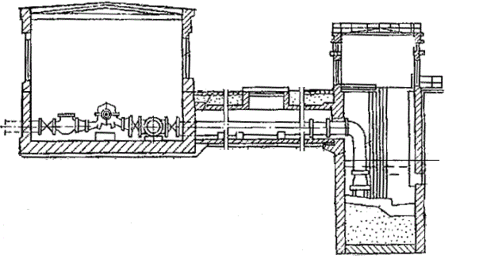
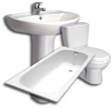
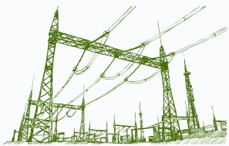
ЖКХ сегодня –
это искусственно созданный «черный ящик»
Для повышения прозрачности и инвестиционной привлекательности по всей цепочке:
Четко разграничить ответственность всех участников процесса
Определить ключевые термины (коммунальная услуга, ресурс, исполнитель услуг и т.д.)
Оцифровать все процессы (всё потребление – по приборам учета)
(???) Коммунальная услуга
(черный ящик)
Товар
Товар
ПРОИЗВОДИТЕЛИ
СЕТЕВЫЕ
ОРГАНИЗАЦИИ
МКД
природный газ
газоснабжение
питьевая вода
холодное водоснабжение
электроэнергия
электроснабжение
горячее водоснабжение
тепловая энергия
ИТП
отопление
водоотведение

Slide 9
Собственник –
главный выгодоприобретатель от управления МКД
На уровне ЖК РФ необходимо закрепить принцип, что собственники помещений являются конечными выгодоприобретателями от всего процесса управления МКД, включая приобретение коммунальных ресурсов, в том числе на общие нужды
Все действия осуществляются от имени и за счет собственников
Вся ответственность за принятые решения также лежит на собственниках.
В том числе договоры ресурсоснабжения заключаются между РСО и собственниками, при этом ИКУ выступает агентом собственников от их имени и в их интересах
Тогда:
Возможно радикальное повышение инвестиционной привлекательности отрасли, т.к. кредитные организации начнут рассматривать эту сферу не как «черный ящик», а как привычный рынок сбыта потребительских кредитов
Открываются широкие возможности для инвестирования, в том числе и средств пенсионного фонда, поскольку сфера ЖКХ обеспечивает постоянный гарантированный спрос
Без обозначения конечного выгодоприобретателя
и конечного ответственного (собственник) в сфере ЖКХ
невозможны приход честного бизнеса, повышение инвестиционной привлекательности и модернизация инфраструктуры
Notes:
9

Slide 10
Собственники должны стать
полноценными управляющими своим имуществом
Цель: система отношений «заказчик (собственник) – исполнитель (УО)»
Основной инструмент – договор управления МКД:
закреплены права, обязанности и ответственность каждого собственника помещений за содержание МКД в надлежащем порядке и управление общим имуществом дома
перечень работ по содержанию и текущему ремонту общедомового оборудования с указанием их стоимости (определяется соглашением сторон).
На уровне НПА:
обязательный минимальный перечень работ и услуг по содержанию и текущему ремонту общедомового оборудования
требования к таким работам и услугам и порядок их измерения
собственники вправе добавить иные работы и услуги по соглашению сторон
Вводится типовая форма договора управления (утв. Правительством РФ):
зафиксированы базовые (начальные) условия договора, которые применяются «по умолчанию», если собственники не приняли иных решений.
Новый собственник в МКД присоединяется к действующему договору автоматически.
Notes:
10

Slide 11
Спасибо за внимание!

